Slide 1



AutoserviceBooking Програмна система для запису на станції технічного обслуговування автомобілів. Клієнтська частина
Нотченко Д.В., ПЗПІ-21-8
Керівник: доц. Афанасьєва І.В.
13 червня 2025

Slide 2

Мета роботи
Створення комфортного, безпечного та інтуітивно зрозумілого інтерфейсу для роботи коритсувача з системою бронювання та функціями перегляду, створення, редагування послуг та бронювань, а також керування обліковим записом.
Сучасні автомобілісти стикаються з великою кількістю проблем пов’язаних з записами на станції СТО для технічного огляду чи ремонту атомобіля. Часто для запису необхідно особисто телефонувати у центри та витрачати дуже багато часу на обговорювання можливостей запису, не знаючи про наявність вільного часу, також часто виникають накладки таких записів через людський фактор, також є проблема пов’язана з відсутністю актуальних даних про ціни та послуги.
2

Slide 3


Аналіз проблеми (аналіз існуючих рішень)
https://www.remmaster.kiev.ua/
https://hunters-garage.com.ua/
Прогалини в наявних аналогах:
❌ Відсутність інтерактивного онлайн-бронювання з перевіркою доступності часу
❌ Відсутність розмежування ролей персоналу
❌ Відсутність реального розкладу майстрів та станцій
❌ Відсутність інтеграції з базою даних для зберігання історії обслуговувань
❌ Відсутність особистого кабінету користувача
3

Slide 4
Постановка задачі та опис системи
Клієнтська частина програмної системи бронювання місць на СТО має виконувати такі задачі:
взаємодіяти з ендпоінтами серверної частини через Axios, які надають доступ до інформації про користувачів, автомобілі, послуги, СТО, бронювання, історії обслуговувань;
через взаємодію з ендпоінтами серверної частини, через Axios, додавати нову інформацію у базу даних;
система повинна отримувати JWT токен від серверу та використовувати для реалізації авторизації та розподілення функціоналу за ролями, перевірку терміну дії токену та вихід з системи при його завершенні;
організація маршрутизації з урахуванням ролей користувача, забезпечення захисту маршрутів;
впровадити систему повідомлень для інформування про дії користувача, успішні запити, помилки, валідаційні зауваження тощо;
обробляти виняткові ситуації зі сторони бекенду: дублювання бронювання, несанкціонований доступ, помилки авторизації, відсутність даних.
4

Slide 5
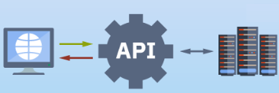





Вибір технологій розробки
- REST API - архітектура
React + TypeScript – мови програмування
Axios+JWT – бібліотеки та підходи
Jest - тестування
5

Slide 6
Архітектура створенного програмного забезпечення
Для створення проекту була обрана багатошарова архітектура
Проект поділений на компоненті відповідаючи функціоналу кожного типу користувача
Така архітектура дає можливість до масштабованості і подальшого вдосконалення системи
6

Slide 7
Опис програмного забезпечення, що було використано у дослідженні
При розробці основний акцент було зроблено на безпеку, мосштабованість, зручність та інтуєтивність системи
Для розробки було обрано фреймворк React, через його зручність та наявність великої кількості додаткових бібліотек таких як Axios, React Router та інші, що спрощують процес розробки
Була обрана мова TypeScript через наявність великої кількості функціональних можливостей, аналогів та типізованість, що спрощує рефакторінг
7

Slide 8
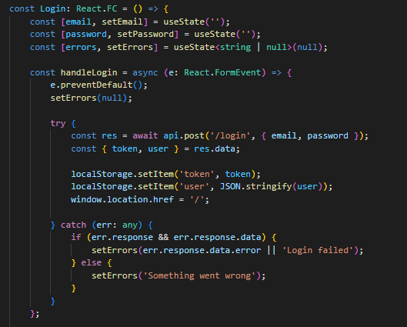
Приклад реалізації
Відправка ологіну та поролю через POST
При успішній відповіді збереження токену
8

Slide 9
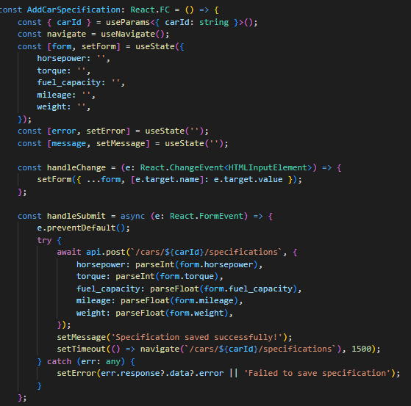
Приклади реалізації
Відправка POST з специфікацією автомобіля
Отримання інформації про успішне додання специфікації чи помилку
9

Slide 10
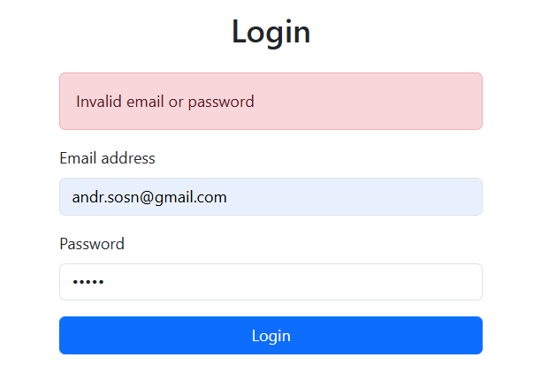
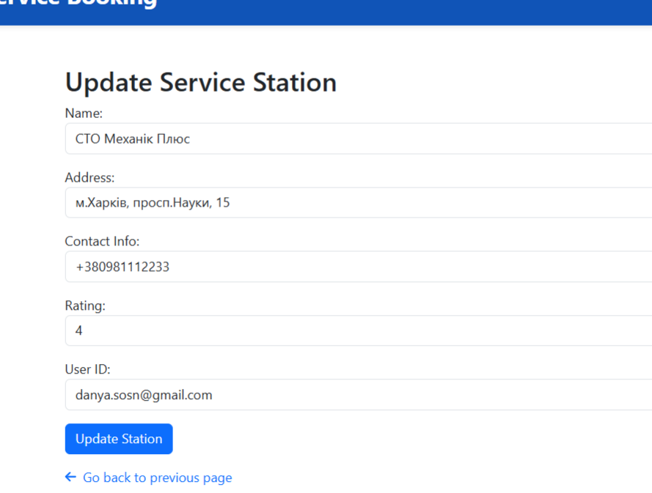
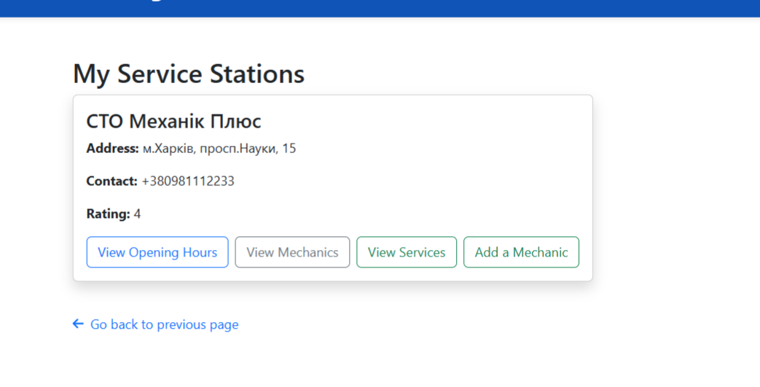
Інтерфейс користувача
10

Slide 11
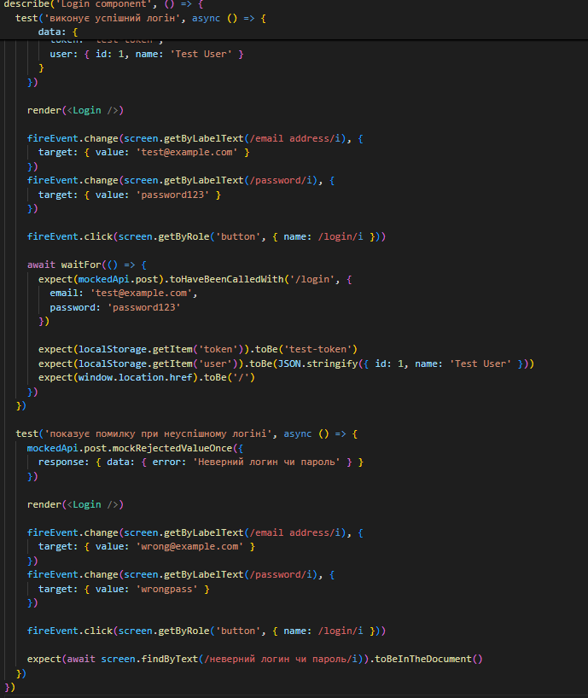
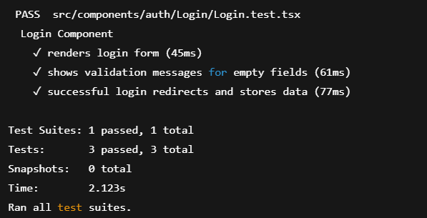
Тестування
11

Slide 12
Підсумки
реалізовано кієнтську частину системи бронювання СТО на базі React + TypeScript з REST API.
- архітектура побудована відповідно до принципів розділення відповідальності, чистої архітектури, що забезпечує масштабованість і модульність.
- забезпечено багаторівневий захист: JWT-автентифікація, RBAC
- проведено автоматизоване тестування за допомогою Jest і ручне тестування.
- реалізовано email-сповіщення, призначення механіків та валідацію бронювань у реальному часі.
- проєкт готовий до подальшого розширення — інтеграції платіжних систем, аналітики, клієнтської частини тощо.
12

